Slide 1
POO
Introducción
C++ Junio 2017

Slide 2
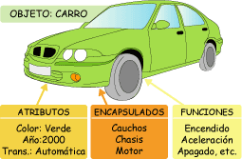
¿Que es un objeto?
La P.O.O. es un paradigma de programación que se fundamenta en los conceptos de objeto y clase.
Objeto:
Es una entidad que tiene datos particulares (atributos) y formas de operar sobre ellos (métodos). Son instancias de una clase. Son capaces de interactuar con otros objetos por medio de sus métodos.

Slide 3
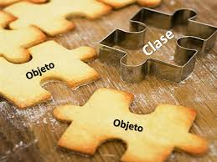
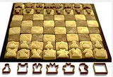
¿Qué es una Clase?
Es una plantilla (molde) para la creación de objetos de datos según un modelo predefinido.
Define un conjunto de atributos (estado) y métodos apropiados para operar con ellos (comportamiento). Cada objeto creado a partir de la clase se denomina instancia de la clase.

Slide 4
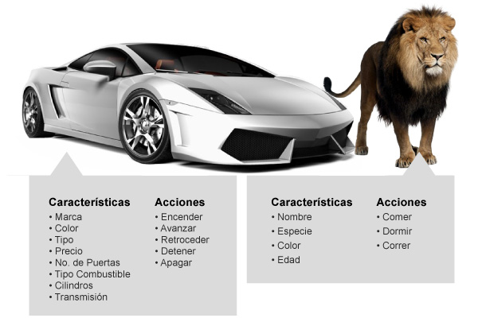
¿Qué es un Atributo?
Atributo: Los atributos son las características individuales que diferencian un objeto de otro y determinan su apariencia, estado u otras cualidades.

Slide 5
¿Qué es un Método?
Método: Un método determina cómo tiene que actuar el objeto cuando recibe un mensaje vinculado con ese método. A su vez, un método puede también enviar mensajes a otros objetos solicitando una acción o información.

Slide 6
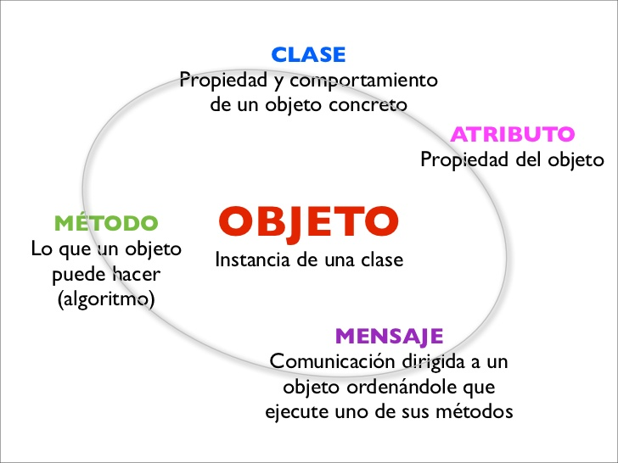

Slide 7
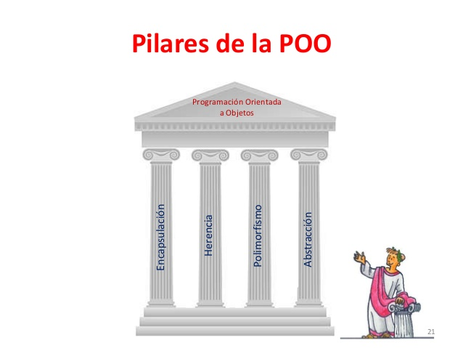
Pilares de la P.O.O.
Existen cuatro principios básicos que cualquier sistema orientado a objetos debe incorporar

Slide 8
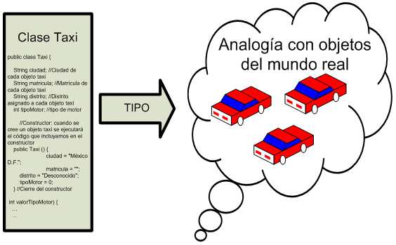
Abstracción
Expresa las características esenciales de un objeto, las cuales distinguen al objeto de los demás.
Analogia de un objeto de la vida real a un objeto en la programación.

Slide 9
Encapsulamiento
El encapsulamiento y ocultamiento de la información son dos puntos básicos en la abstracción de datos.
Todo lenguaje permite definir objetos ocultando alguna parte de ellos (datos y/o métodos).
Por tanto, cada clase tiene al menos dos vistas: privado y público.
En la vista privada, todo está oculto: es el nivel de acceso dentro de la misma clase (vía sus métodos).
En la vista pública, la información es visible para cualquier objeto; la información pública es la interfaz de la clase.

Slide 10
Herencia
Es un mecanismo que permite definir nuevos objetos basados en la reutilización de código
Permite que los objetos sean creados a partir de otros ya existentes, obteniendo características (métodos y atributos) similares a los ya existentes

Slide 11
Polimorfismo
Como su mismo nombre sugiere múltiples formas, se refiere a la posibilidad de acceder a un variado rango de funciones distintas a través del mismo interfaz. O sea, que, en la práctica, un mismo identificador puede tener distintas formas dependiendo, en general, del contexto en el que se halle insertado.

